Slide 1
Школа друзей
Проблема: могут ли стать друзьями люди, незнакомые друг с другом; люди разных поколений; люди, которых разделяет расстояние?
Участники проекта: 5 класс моу сош № 1 г. Хвалынска Саратовской области.
Учитель: Хатькова С. А.
2012-2013 учебный год
Главный вопрос социально-значимого проекта: «Зачем люди общаются?»
Задачи: найти того, для кого общение сейчас жизненно необходимо.
Цель: экзамен на человечность.

Slide 2
Школа друзей
Эксперимент «Письмо солдату»
Предыстория: наш классный руководитель С. А. Хатькова в 2012 г. выпустила одиннадцатиклассников и приняла нас, пятиклассников. Трое из выпускников в октябре были призваны в армию. Каждый из них шлёт из армии ей подробные письма-отчёты о своей службе.
Идея: написать всем классом большие письма каждому из выпускников, проходящих службу в армии.
Цели: поддержать боевой дух солдат, организовать им надёжный тыл, доказать на деле связь поколений выпускников школы № 1.

Slide 3
Школа друзей
В письмах мы вспоминали себя маленькими, рассказывали армейские истории своих пап и дядей, задавали вопросы, рисовали «свою армию».

Slide 4
Школа друзей
И мы стали получать очень тёплые, весёлые, но поучительные письма!
Артём Талько, Новосибирск, внутренние войска, будущий фельдшер.

Slide 5
Школа Друзей
Александр Гурьянов, танкист, Южно-Сахалинск, будущий инспектор ГИБДД.

Slide 6
Школа друзей
Аслан Гасымов, артиллерист, будущий стоматолог.

Slide 7
Школа Друзей
Ребята с гордостью рассказали своим сослуживцам о нас, о нашей школе. И их товарищи тоже написали нам «отеческие» письма.
Сослуживцы Артёма Талько

Slide 8
Школа друзей
Экипаж танка Александра Гурьянова

Slide 9
Школа Друзей
Артиллеристы Аслана Гасымова

Slide 10
Школа друзей
Тема и Саша вернулись из армии в конце ноября 2013 г. Они были у нас в гостях на классном часе. Мы ждём возвращения в декабре Аслана. А скоро будем поддерживать Петю и Николая Олейников: им тоже предстоят нелёгкие армейские будни.

Slide 11
Школа друзей
А. Талько
А. Гасымов
Так образно ребята отозвались о нашем проекте,
о нашем поступке

Slide 12
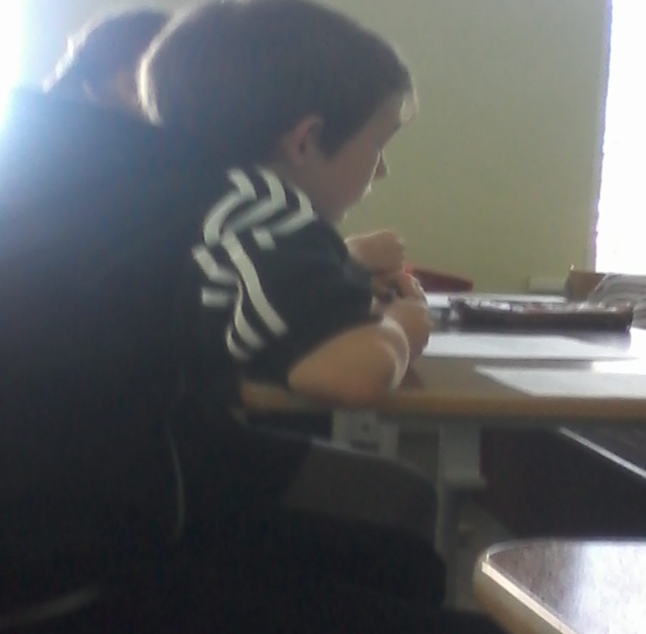
Школа друзей
Экзамен на человечность, на внимание к человеку сдан.
Поступком объяснено определение настоящего верного друга.

